Slide 1
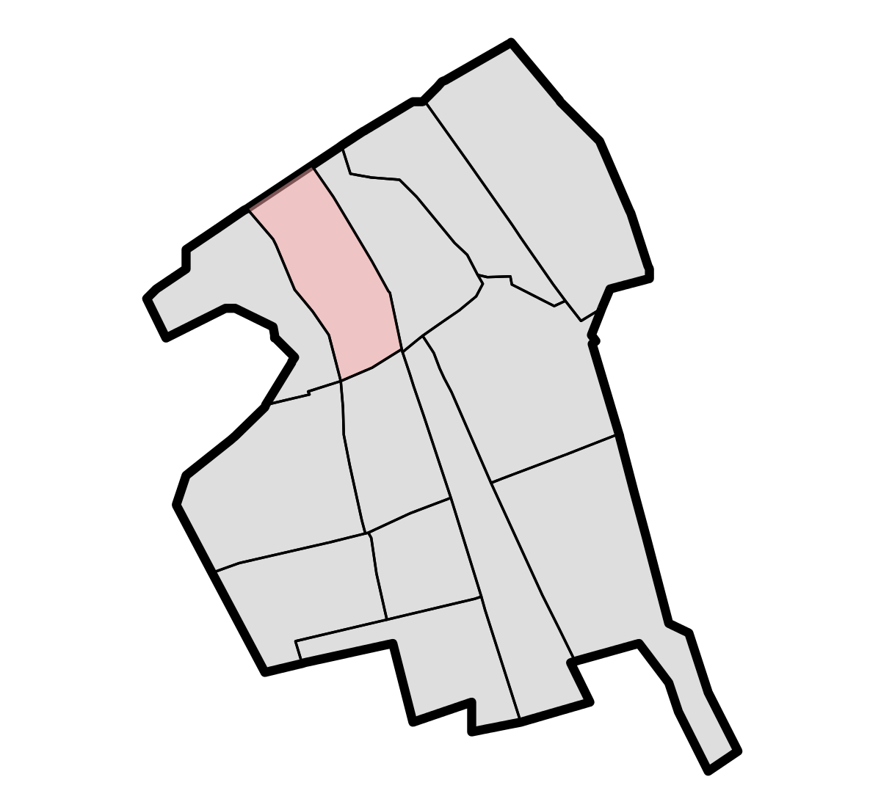




Aankomstfrequentie
Aflevertijd
Verbruik
Emissie
Geluid
Kosten
Schade wegen
Aankomstfrequentie
Vertraging
Verbruik
Emissie
Geluid
Drukke Weg
Rustige Weg

